Slide 1



Peut-on prédire les cours des cryptomonnaies ?

Slide 2


Qu’est ce qu’une cryptomonnaie ?
Devise décentralisée
Transactions inscrites sur la « blockchain »
Cours très volatile et spéculatif
Bitcoin
Ethereum

Slide 3
Présentation du projet
Création d’une base de données
Reconnaître des tendances, formuler des lois
Optimisation des gains
Implémentation des modèles

Slide 4



Création de la base de données
Cours de six devises de 2017 à 2022
→ plus de 10 000 000 de valeurs
Importation grâce au module Python CCXT
Stockage dans des fichiers texte
Deuxième base de donnée indépendante pour évaluer les modèles

Slide 5
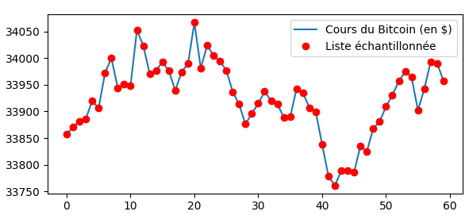
Organisation des données
Listes de 60 valeurs (par minutes) successives
Chaque liste correspond à une plage d’une heure
3600 listes par jour
Minutes
Exemple de liste

Slide 6
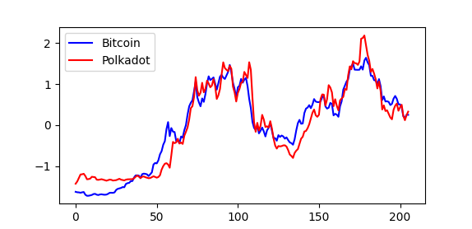
Étude de la corrélation des cours
Coefficient de corrélation moyen de 0,82
Jours
Cours du Bitcoin et du Polkadot d’août 2022 à janvier 2022
r = 0,95

Slide 7
Première modélisation : Codage sur un bit
Chaque valeur est codée sur un bit
(0 si le cours est en baisse, 1 s’il est en hausse)
Listes de 59 bits
Minutes
11111011010100110011101000000111000110000001101011111100110

Slide 8
Comparaison des listes : Distance de Hamming
d(000111,110101) = 3
Recherche des dix listes les plus proches au sens de la distance de Hamming dans la base de données
Tendance moyenne sur l’heure suivante

Slide 9
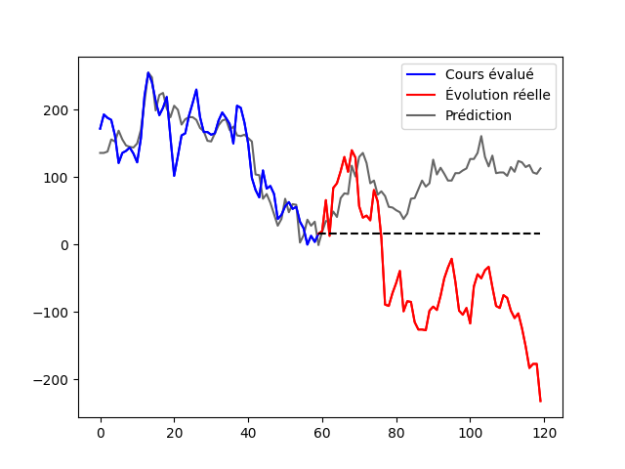
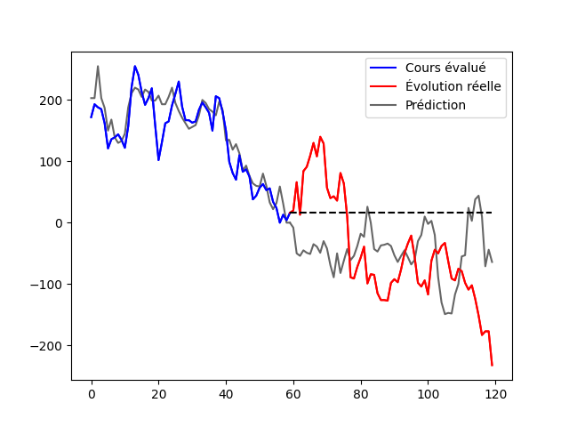
Définition d’un « succès »
Échec
Succès

Slide 10
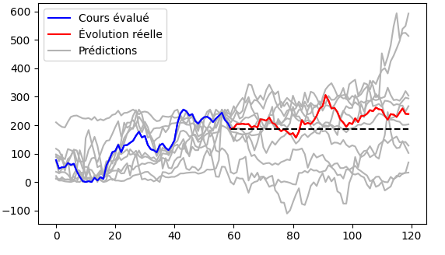
Résultats de la première modélisation
Minutes
Heure comparée
Heure suivante
Taux de succès : 49,5 %

Slide 11
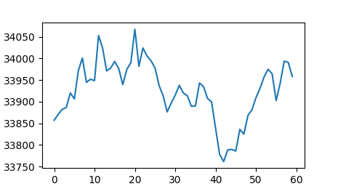
Deuxième modélisation : Codage sur 8 bits
255
117
Minutes
0

Slide 12
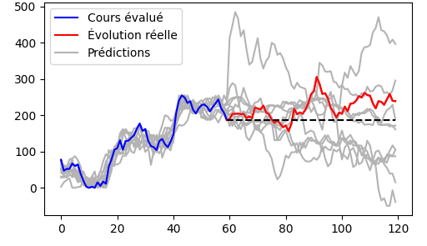
Résultats de la deuxième modélisation
Minutes
Heure comparée
Heure suivante
Taux de succès : 51 %

Slide 13
Un résultat intéressant
Tendance de la liste
 | Haussière | Baissière
Haussière | 48,12 % | 53,72 %
Baissière | 51,88 % | 46,28 %
Tendance de
la liste suivante

Slide 14
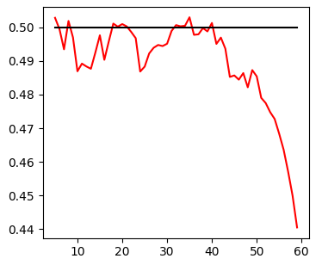
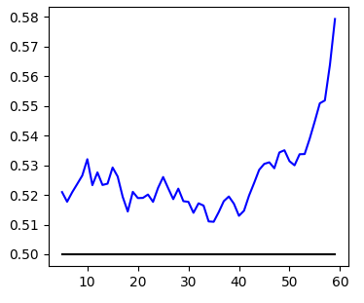
Troisième modélisation
Tendance (haussière ou baissière) de la liste
Localisation du maximum et du minimum
Pour une tendance haussière
Pour une tendance baissière
Probabilité que la tendance suivante soit haussière en fonction de la position du maximum

Slide 15
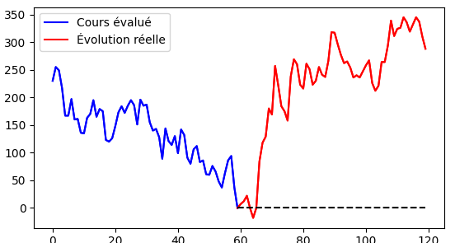
Résultats de la troisième modélisation
Extremum en fin de liste
Tendance haussière
Tendance baissière
Heure comparée
Heure suivante
Taux de succès : 53 %

Slide 16
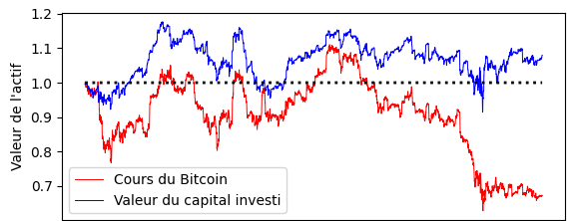
Implémentation dans le cas réel
Capital accru de 8 % en 4 mois
→ retour sur investissement moyen de 29 % par an
Le Bitcoin s’est lui effondré de 33 % sur la même période
16 janvier
29 mai

